Slide 1
Широкая масленица

Slide 2
Конец зимы. Дни становятся длинными и светлыми, небо — голубым, а солнце — ярким.
В это время на Руси устраивались народные гулянья. Назывался этот праздник — Масленица.

Slide 3
Масленица — один из самых любимых в народе праздников, рождение которого уходит в глубокую древность.
Празднуют его в конце февраля, начале марта. Масленица имела другое название — проводы зимы.
А проводы зимы и встреча весны — всегда праздник. В Масленицу долг каждого человека — помочь прогнать зиму, разбудить природу. Люди, забывали про холода, зимние морозы, про тоску и печаль, и веселились от души.
Испокон веков люди считали весну началом новой жизни и почитали Солнце, дарящее жизнь и силы всему живому.
В честь Солнца на Масленицу пекут блины.

Slide 4
Длится Масленица целую неделю, и все это время хозяйки пекут блины и оладьи, которые так напоминают солнце, приглашают гостей и потчуют их. В старину на Руси в Масленицу славили языческого бога солнца Ярилу, и этот праздник знаменовал собой приход весны и тепла.

Slide 5
Масленицу назвали так, потому что хозяйки пекли вкусные, масляные блины. Всю неделю положено есть блины. Блины нельзя заменить пирожными или конфетами, потому что блины похожи на солнышко - круглые, золотистые, горячие.

Slide 6
Хозяйки пекли блины каждый день из гречневой или пшеничной муки. В первый день —блинища, во второй — блины, в третий — блинцы, в четвертый — блинчики, в пятый— блинки, в шестой — блиночки, в седьмой — царские блины. К блинам подавались сметана, варенье, сливочное масло, мед, рыбья икра, яйца.
На блины да угощенье звали дорогих гостей. Чем больше гостей, тем больше счастливых дней в году. Масленицу ласково называли объедалой, круглой, румяной, широкой и белой.

Slide 7
МАСЛЕНИЦА - это не только масленичная неделя, но и весь период подготовки к Великому посту, который включает в себя «всеедную» и «рябую» недели. Во время первой постные дни отсутствуют, а во второй чередуются со скромными. После рябой недели наступает неделя масленичная, во время которой мяса уже не едят совсем, но все еще употребляют в пищу молочные продукты.

Slide 8
Села и города к Масленице преображались: ледяные горки, снежные дворцы и крепости, качели, балаганы для скоморохов, циркачей, площадки для медвежьей потехи и кулачных боев, столы под открытым небом с разнообразными кушаньями и напитками.

Slide 12
Масленицу играли всем миром: взрослые ходили в гости друг к другу, дети забавлялись катанием на санках, все вместе смеялись на представлениях, катались на тройках и, конечно же, объедались блинами.

Slide 13
Главная участница Масленицы — большая соломенная кукла по имени Масленица.

Slide 14
Ее наряжали в платье, наголову повязывали платок, а ноги обували в лапти. Куклу усаживали на сани и везли в гору с песнями. А рядом с санями скакали вприпрыжку, бежали, дразнились, выкрикивали шутки ряженые.

Slide 15
С Масленицей разговаривали как с живым существом. Она то «дорогая гостья», то «баба кривошейка», то «красавица девица». Потом чучело ставили где-нибудь на видном месте, где и проходили все масленичные развлечения, вокруг чучела Масленицы. В последний день праздника чучело сжигали и разбрасывали пепел по земле: чтобы был хороший урожай. Поэтому у чучела не делали лица – считалось, что имея лицо, чучело имеет и душу, и тогда его нельзя сжигать.

Slide 16
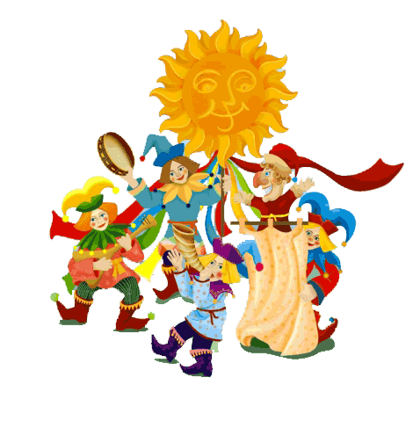
В масленичную неделю каждый ее день имеет свое название, которое говорит о том, что в этот день полагается делать.
Широкая Масленица – Сырная неделя! Ты пришла нарядная к нам Весну встречать. Печь блины и развлекаться будем всю неделю, Чтоб Зиму студёную из дому прогнать!

Slide 17
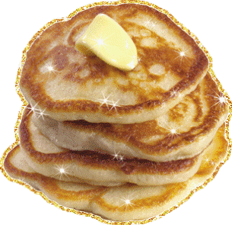
Понедельник
ВСТРЕЧА МАСЛЕНИЦЫ
К первому дню Масленицы сооружались общественные горки, качели, столы со сладкими яствами. В домах начинали печь блины. У каждой хозяйки был свой рецепт, который она держала в строгом секрете от соседей.

Slide 18
Праздник открывали дети. Они зазывали и приветствовали Масленицу: «Масленица, красная краса, русая коса! Приезжай ко мне в тесовый дом душою потешиться, умом повеселиться, речью насладиться...»
После заклички ребята сбегали со снежных горок и радостно кричали: «Приехала Масленица! Приехала Масленица!»

Slide 19
А еще в этот день дети обходили соседей, поздравляли с наступлением Масленицы и просили угощение: Тин – тин -тинка, Подай блинка, Оладышка - прибавышка, Масляный кусок! Уж вы не скупитесь, Масляным кусочком поделитесь! Подайте широкой Масленице! Если хозяева подавали мало, дети их дразнили: Паршивые блины, по аршину длины! — и убегали.

Slide 20
К первому дню праздника изготовляли из тряпок и соломы чучело Масленицы.

Slide 21
Утро... ПОНЕДЕЛЬНИК... Наступает "ВСТРЕЧА". Яркие салазки с горочек скользят. Целый день веселье. Наступает вечер... Накатавшись вволю, все блины едят.

Slide 22
Вторник- «заигрыши»
На второй день Масленицы Дети и взрослые ходили от дома к дому, поздравляли с Масленицей и выпрашивали блины. Все ходили друг к другу в гости, пели песни, шутили. В этот день начинались игрища и потехи, устраивались девичьи качели, поездки на лошадях, строили снежные и ледяные крепости, скоморохи пели свои частушки. Закрывали лица смешными масками, верили, что в ином обличье и жизнь начнется другая – радостная и благополучная.
.

Slide 23
"ЗАИГРЫШ" беспечный – ВТОРНИКА отрада. Все гулять, резвиться вышли, как один! Игры и потехи, а за них – награда: Сдобный и румяный масленичный блин!

Slide 24
Среда — Лакомка.
Начинали кататься с гор взрослые. С этого дня по деревне катались на тройке с бубенцами. В этот день люди лакомились блинами. Блины пеклись из разной муки и с разными начинками: пшеничные, овсяные, гречневые, из пресного и кислого теста. Родственники навещали друг друга семьями, ходили в гости с детьми, лакомились блинами и другими масленичными яствами.
В этот день зятья - папы - приходят на блины к тещам - маминым мамам, нашим бабушкам.

Slide 25
В этот день начинали кататься с гор взрослые.

Slide 26
С этого дня по деревне катались на тройке с бубенцами.

Slide 27
Четверг — широкий, Разгуляй -Четверток.
В этот день было больше всего развлечений, самый веселый день, гуляли с утра до вечера. Устраивали конские бега, кулачные бои и борьбу. Строили снежный городок и брали его боем. Катались на конях по деревне. Ряженые веселили народ. Все угощались блинами. Возили чучело на колесе, пели частушки, плясали, водили хороводы. В этот день начинали колядовать.

Slide 28
Но главным действом этого дня было взятие снежного городка. Из снега строили городок с башнями и воротами. Мальчишки делились на две группы: конники и пехота. Первая ватага атаковала город, а вторая защищала его.

Slide 29
Кулачные бои

Slide 31
А в ЧЕТВЕРГ – раздольный "РАЗГУЛЯЙ" приходит. Ледяные крепости, снежные бои... Тройки с бубенцами на поля выходят. Парни ищут девушек – суженых своих.

Slide 32
Пятница — Тещины вечерки.
На тещины вечерки зятья (наши папы) угощали своих тещ (наших бабушек) блинами. А девушки в полдень выносили блины в миске на голове и шли к горке. Тот парень, которому девушка понравилась, торопился отведать блинка, чтобы узнать: добрая ли хозяйка из нее выйдет.

Slide 33
ПЯТНИЦА настала – "ВЕЧЕРА у ТЁЩИ"... Тёща приглашает зятя на блины! Есть с икрой и сёмгой, можно чуть попроще, Со сметаной, мёдом, с маслом ели мы.

Slide 34
Суббота — Золовкины посиделки.
В этот день молодожены приглашали к себе в гости родных и потчевали их угощением. Велись разговоры о житье-бытье, мирились, если до этого в ссоре находились. Вспоминали и умерших родственников, говорили о них хорошие и добрые слова. Невестка дарит золовкам (сестрам мужа) подарки.

Slide 35
Близится СУББОТА – "ЗОЛОВКИ УГОЩЕНИЕ". Вся родня встречается, водит хоровод. Праздник продолжается, общее веселье. Славно провожает Зимушку народ!

Slide 36
Воскресенье — прощенный день.
Это были проводы Масленицы. В поле или на ледяных горках разводили костры, чтобы лед растопить, холод уничтожить, и сжигали куклу с песнями. Пепел разбрасывали по полю, чтобы на следующий год собрать богатый урожай. В прощенное воскресенье ходили друг к другу мириться и просили прощения, если обидели раньше. Говорили: "Прости меня, пожалуйста". "Бог тебя простит", — отвечали на это. Потом целовались и не вспоминали об обидах. Но если даже не было ссор и обид, все равно говорили: "Прости меня". Даже когда встречали незнакомого человека, просили у него прощения. Так заканчивалась Масленица.

Slide 37
ВОСКРЕСЕНЬЕ светлое быстро наступает. Облегчают душу все в "ПРОЩЁНЫЙ ДЕНЬ". Чучело соломенное – Зимушку – сжигают, Нарядив в тулупчик, валенки, ремень...

Slide 38
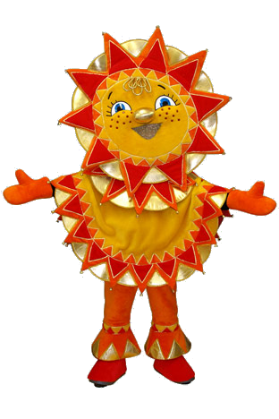
Пышные гуляния Ярмарка венчает. До свиданья, Масленица, приходи опять! Через год Красавицу снова повстречаем. Снова будем праздновать, блинами угощать!

